Slide 1
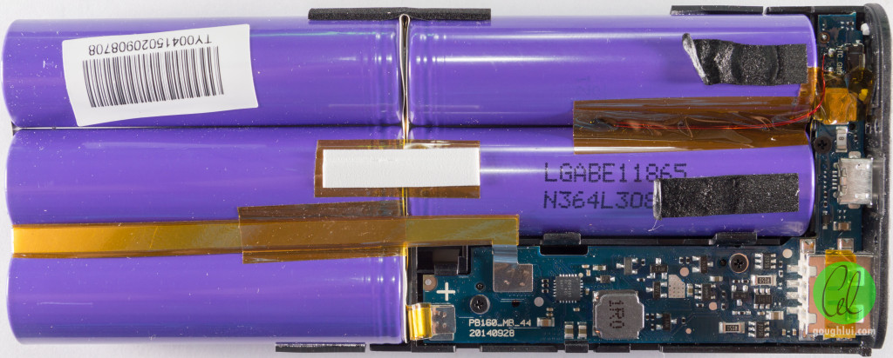
- Internal Battery Voltage = 3.6V - Output Voltage = 5.1V (Via V boost/buck circuit) - Output Current = 2.1A x 2 Channel (But sum max = 3.6A) - Output Power = 5.1x2.1 = 10.71 Watts - Energy Capacity (at 5.1V) = 10200 mAh = 10200x5.1 = 52.02 Wh

Slide 2
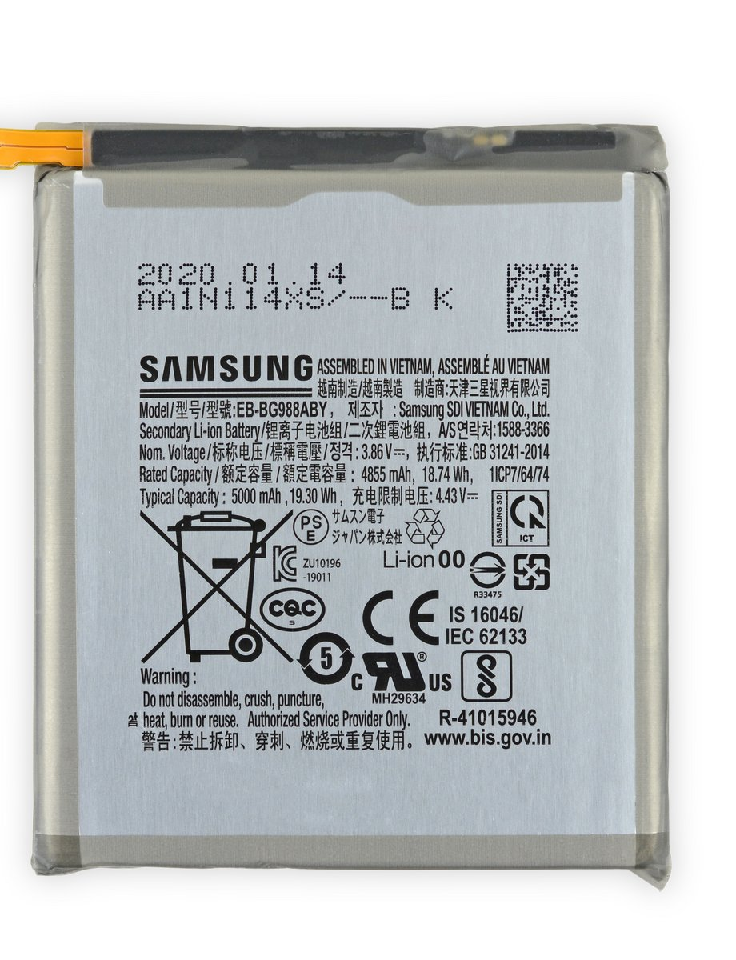
S20 ultra Battery Capacity
5000 mAh x 3.86V = 19.30 Wh
Phone supports 45W charging.
In theory it can charge from 0% to 100% in
19.30/45 = 0.43 hrs (25.8 min)
BUT wait …
Credit iFixit

Slide 3
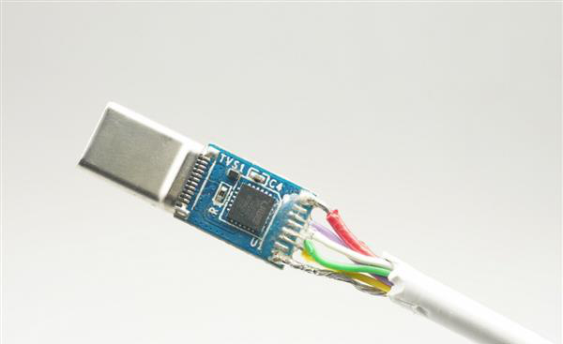
You also need the following:
Charger that
Supports PD 3.0, PPS 2.0
Supports 10V/4.5A
E-marked USB-C Cable

Slide 4
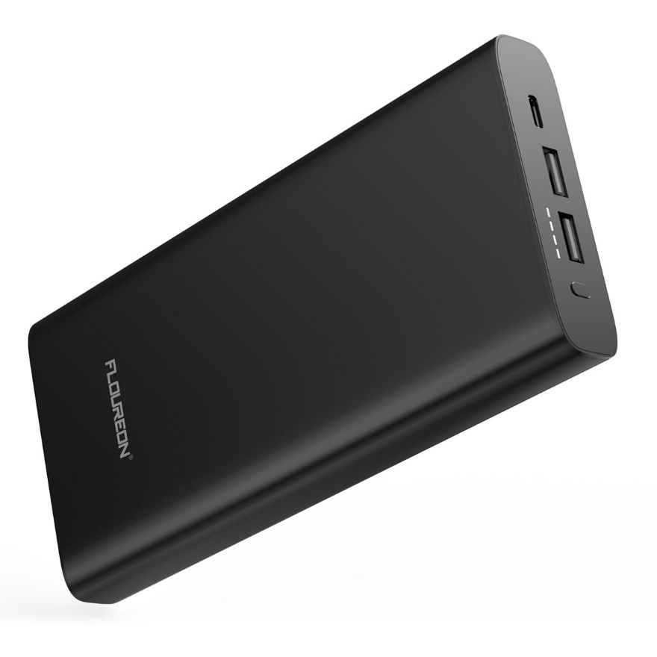
Most likely get this power output
9x3 = 27 Watt
Type-C cable must also handle
this power
เอาต์พุต Type-C: 5 V/3A, 9 V/3A, 12 V/3A, 14.5 V/3A,20 V/3A (PD60W Max)
เอาต์พุต USB-A1: 5 V/2.4A
เอาต์พุต USB-A2: 5 V/2.4A

Slide 5
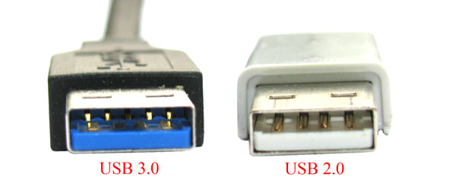
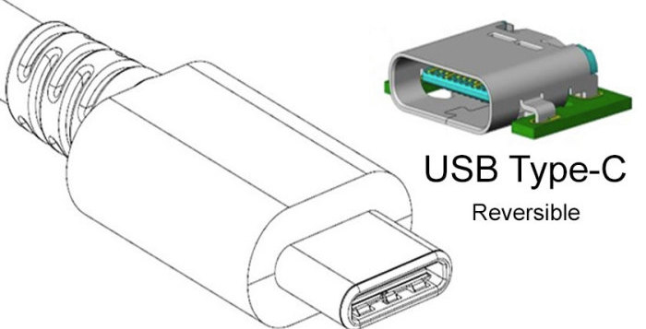
Power Supply?
Max. current | 0.5 A (USB 2.0) 0.9 A (USB 3.0 & 3.1) 3 A (USB Type-C)

Slide 6
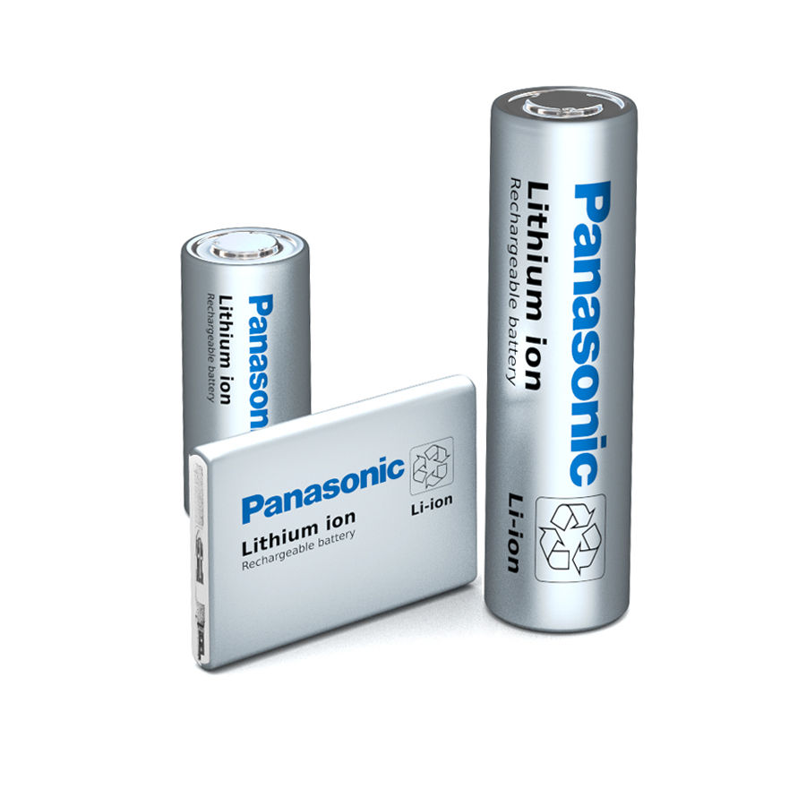
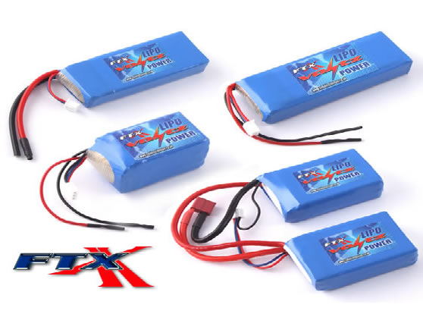
Other types of batteries
Li-ion (Lithium ion)
Rechargeable, High capacity,
Explode when short circuited
LIPO (Lithium Polymer)
Rechargeable, Very high current (Good for Drones)
Easily damaged

Slide 7
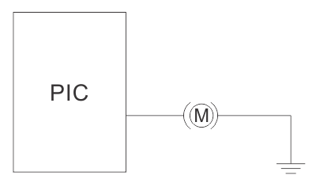
What’s wrong with this circuit?
A microcontroller usually supplies limited current (i.e. 25 mA).
This is ok for LEDs but not enough for high current loads like a motor

Slide 8


Output Control: Power transfer
Power Source
Electrical Load
Transfer
Driving an electrical load is essentially about transferring power
from the source to the load.

Slide 9
Output Control: Power transfer
MCU
Control Signal
Power Source
Output Power Need
Driver
The transfer is done using a “driver” which is a device that, for this course, can be controlled by a micro-controller.

Slide 10
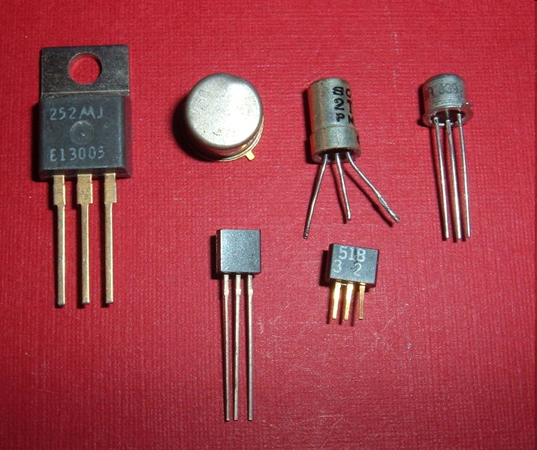
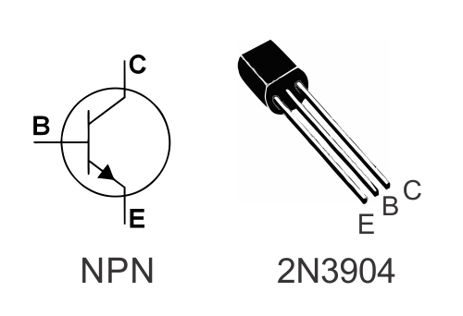
Transistors Using transistors as a switch
Transistors works both as (1) a switch and (2) a current amplifier.
Transistors allow us to send higher current to a load.

Slide 11
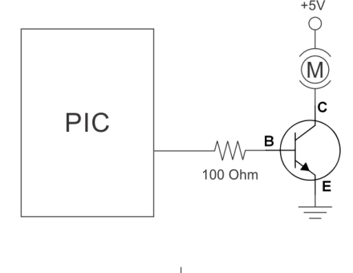
Using a transistor Low-side switching
100 Ohm resistor is to limit the amount of current triggering the base

Slide 12
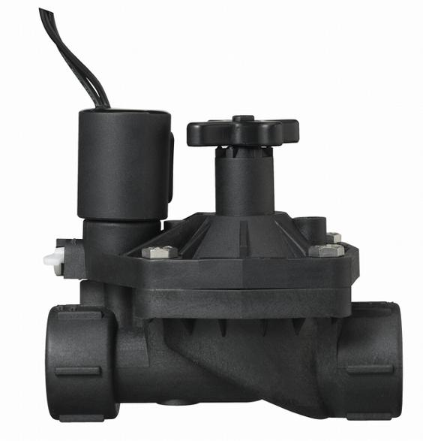
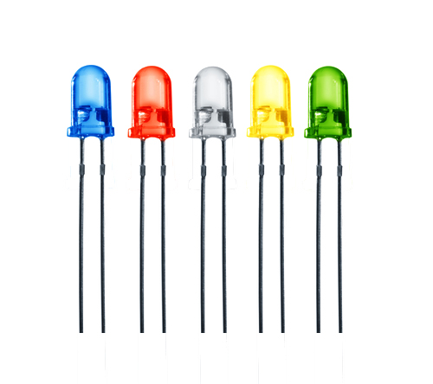
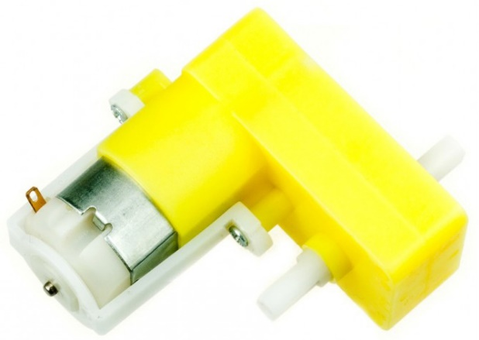
Different Loads Requires Different Power
Typical LEDs
5-15 mA @5V
Or 25-75 mW
Small DC Motors
100-200 mA @5V
Or 0.5-1W
Irrigation Control Valve
0.6-1.0 A @24V
Or 14-24W

Slide 13
Calculate the Power Parameters
Voltage = 24V
Current = 0.6-1.0A
Power = 24x1 = 24W
Energy = Power * Time
0.6-1.0 A @24V
Notes:
V = 24V, Current MA = 1A, Power = V*I = 24W max Energy depends on (1) the unit you want to use and (2) the duration you want to calculate.
For example if you want to use W hour (Wh) and you want to know how much energy you use in 10 hours, the answer is 24Wh* 10 = 240Wh.
If you want to use W minute (Wm) then the energy is 24 Wm*60*10 = 14.4KWm

Slide 14
Can the 2N3904 control the valve?
Irrigation Control Valve
0.6-1.0 A @24V
Or 14-24W

Slide 15
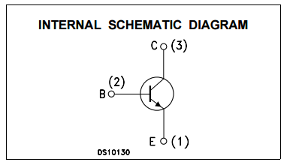
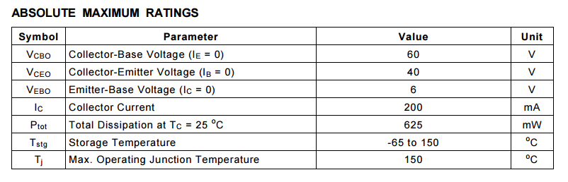
The answer is in the datasheet

Slide 16
Control 24V? -> Yes
Can supply enough current? -> No.
At 24V, the maximum current is 625/24 = 26 mA
Notice that 26 mA is a lot less than 200 mA
200 mA can be achieved only at 625/200 = 3.125 V

Slide 17
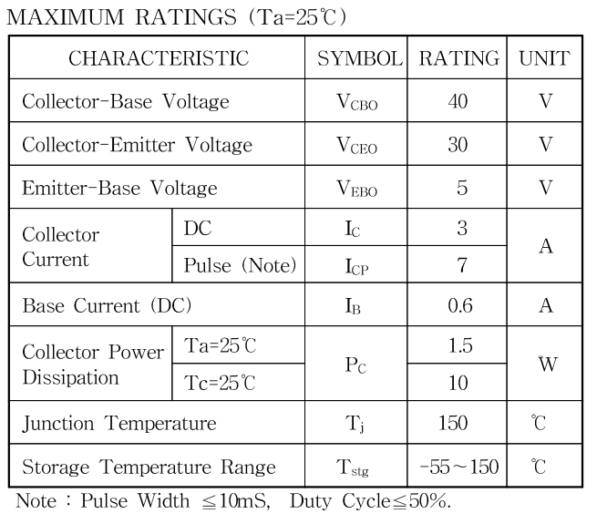
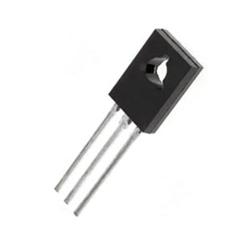
How about this one?
KTD882

Slide 18
Control 24V? -> Yes
Can supply enough current? -> No.
At 24V, the maximum current is 10/24 = 0.416 A
Ta = Atmosphere Temperature
Tc = Case Temperature

Slide 19
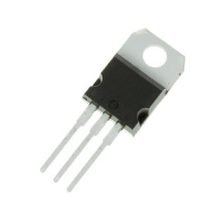
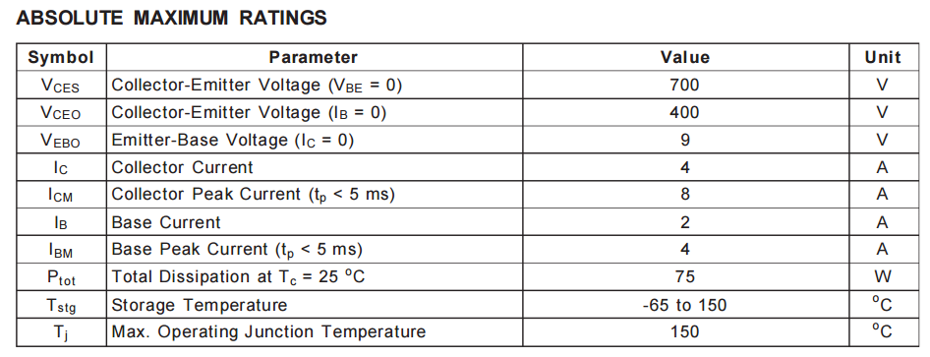
This one? ST-13005

Slide 20
Control 24V? -> Yes
Can supply enough current? -> Yes.
At 24V, the maximum current is 75/24 = 3.125 A
75W can be achieved only when Tc (case) is 25C.

Slide 21
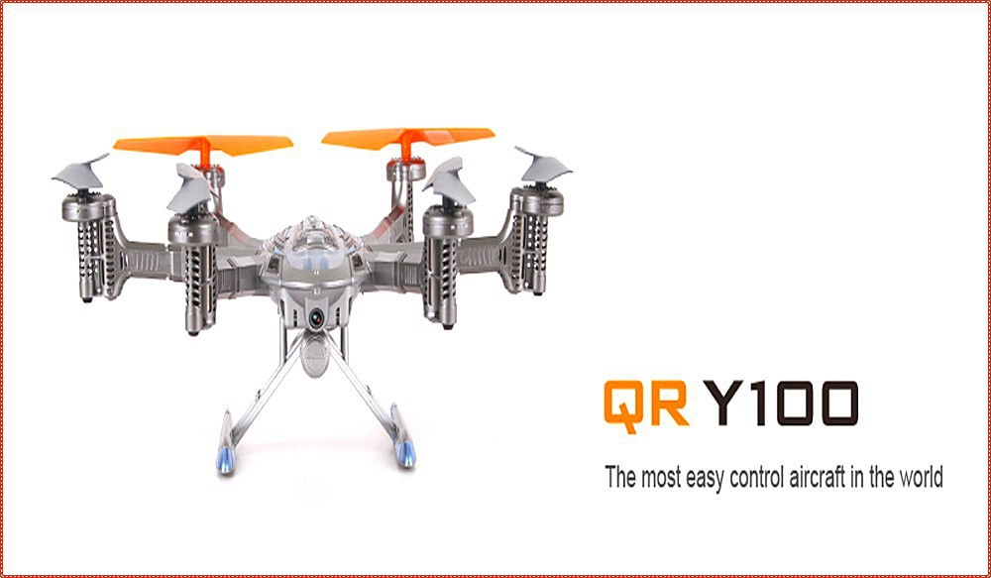
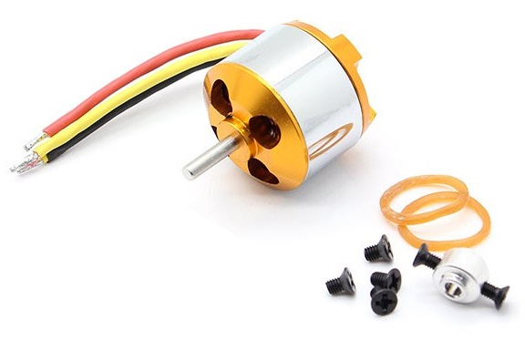
Higher loads
Drone Motor
14-25A

Slide 22
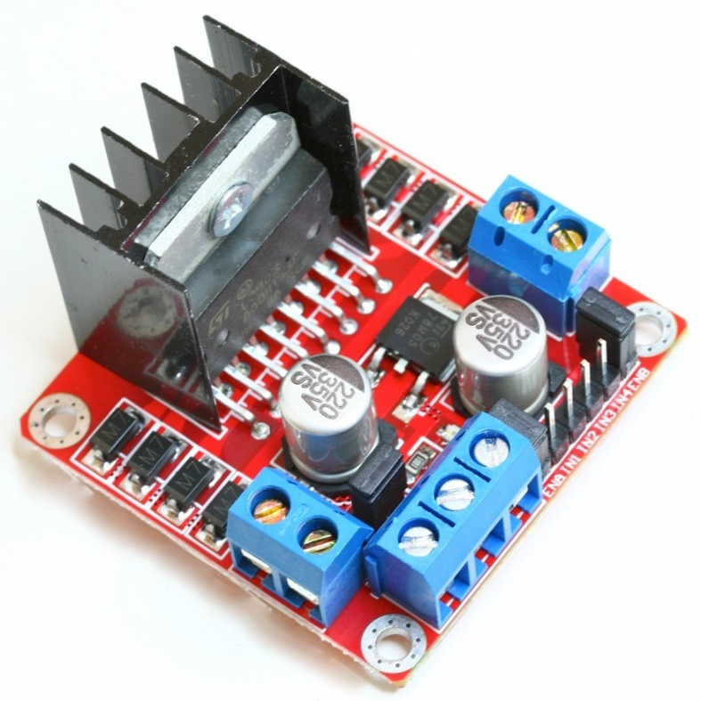
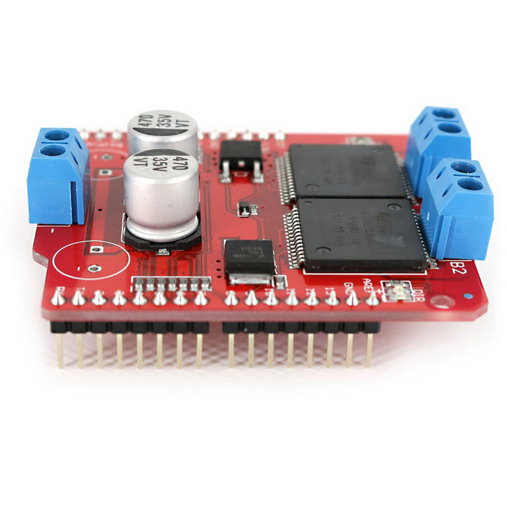
Motor Driver Modules Complex and more expensive but easy to use.
Current capacity 20-40 Amps typical

Slide 23
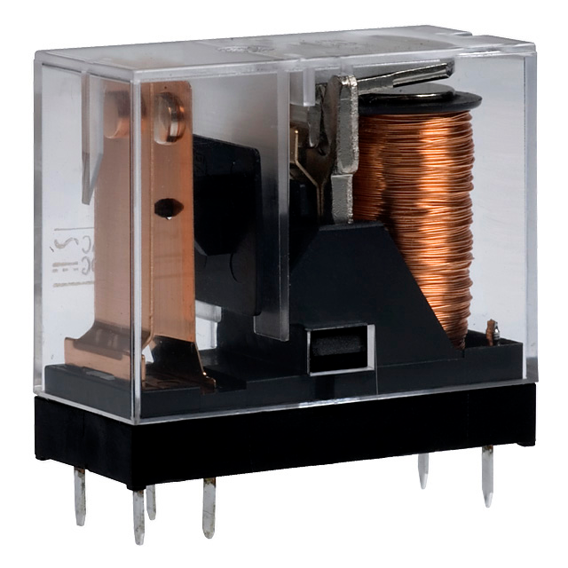
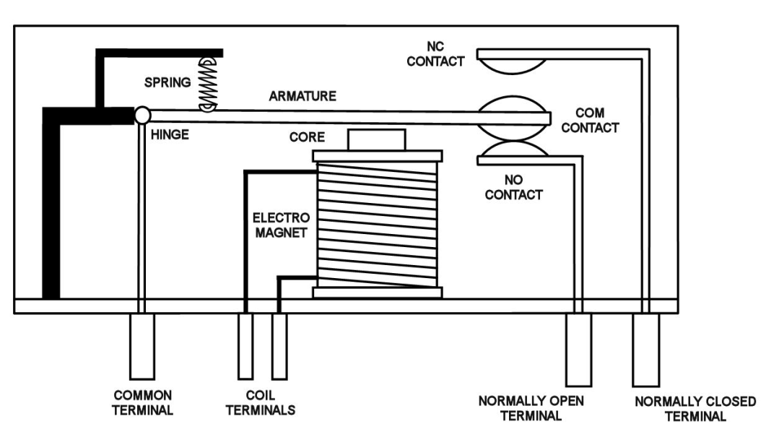
Relays
Usually have higher current ratings for its price.
15-50 Amps @5V typical for less than 100 THB

Slide 24
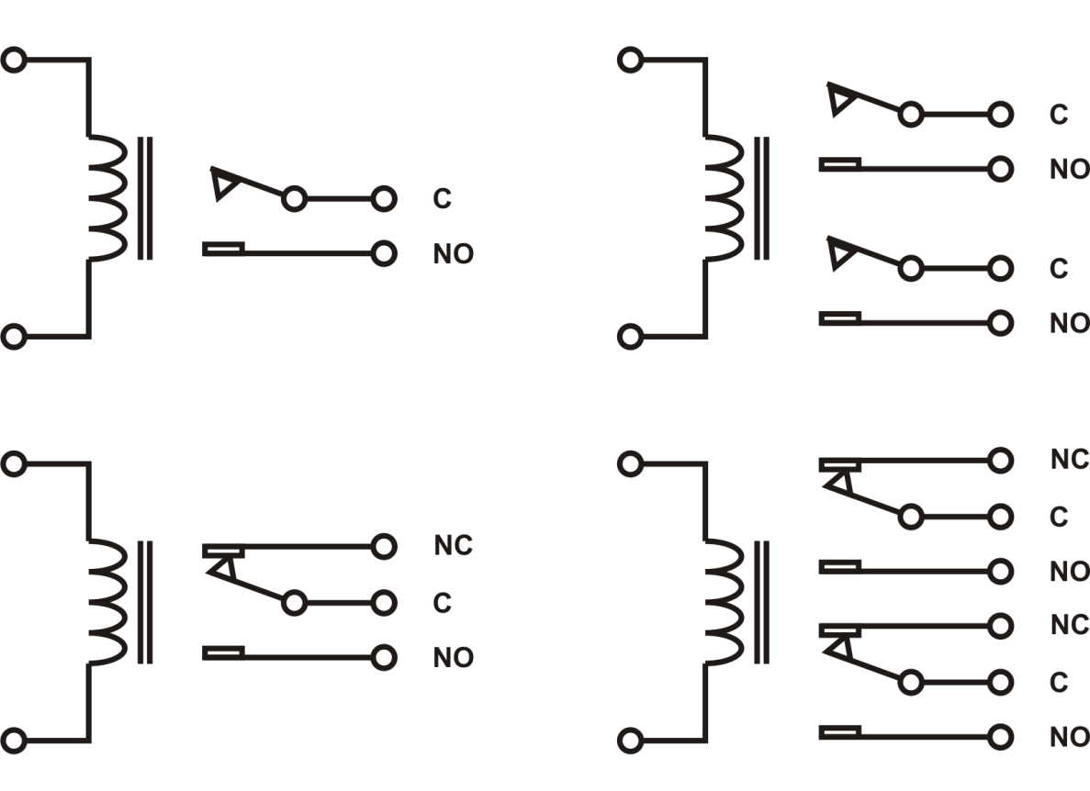
Relay “Poles” and “Throws”
SPST
DPST
Poles = How many circuits are there?
Throws = Either NC or NO or both NC/NO
Note:
NC = Normally Closed
NO = Normally Opened
SPDT
DPDT

Slide 25
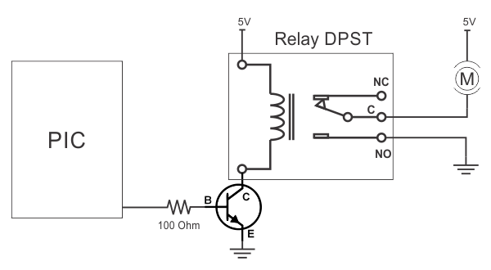
Driving load with a relay

Slide 26
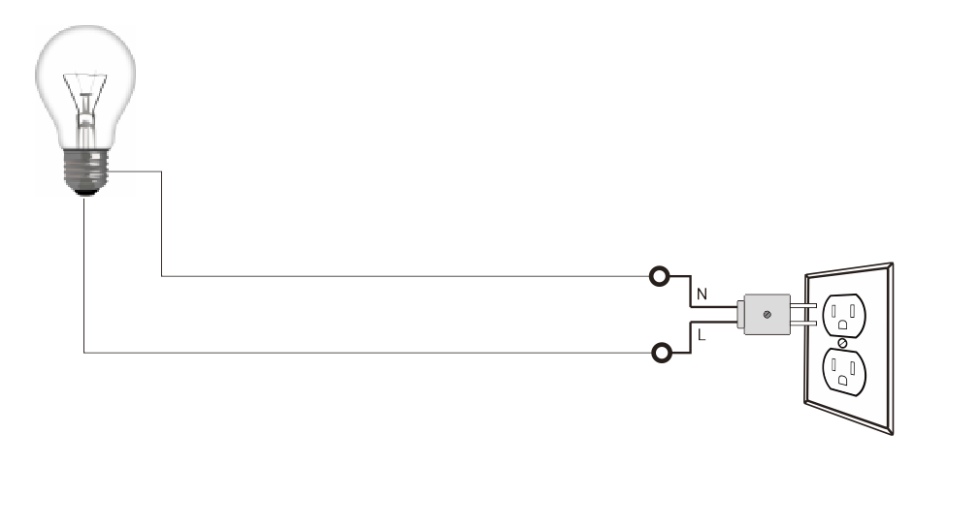

Slide 27
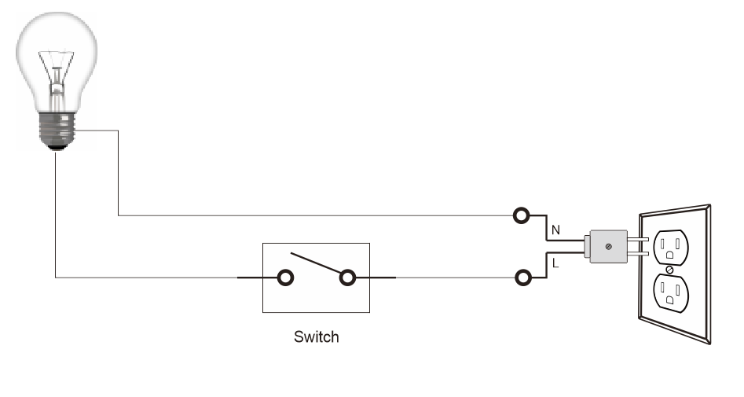

Slide 28
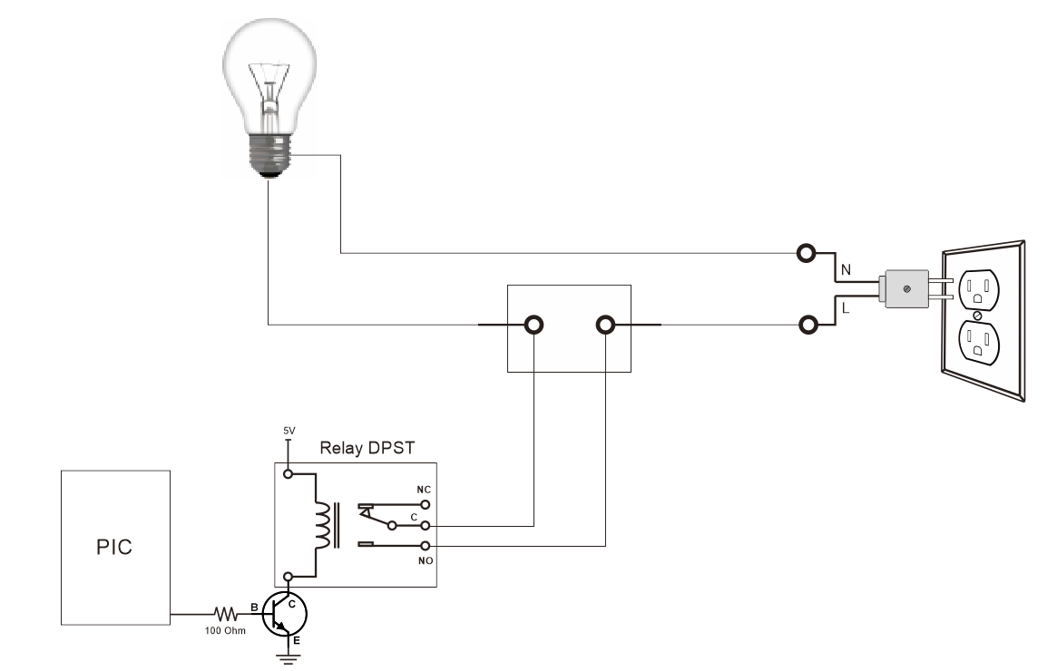

Slide 29
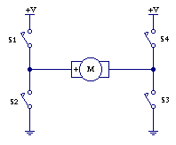
H-Bridge: A bi-directional driver

Slide 30
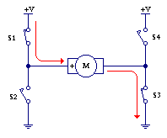
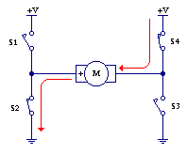

Slide 31
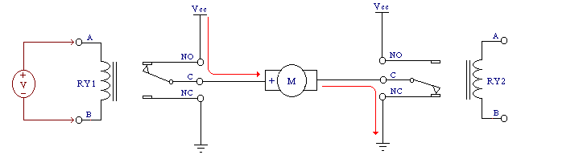
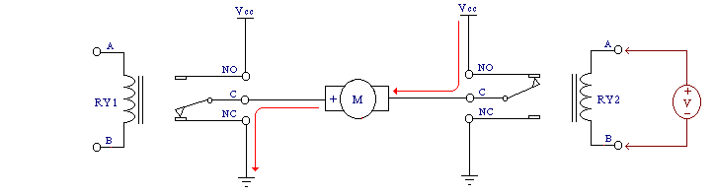
Relay H-Bridge

Slide 32
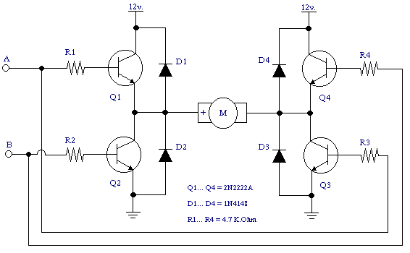
Transistor H-Bridge

Slide 33
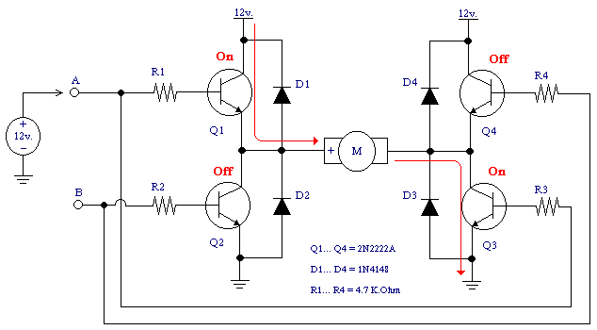
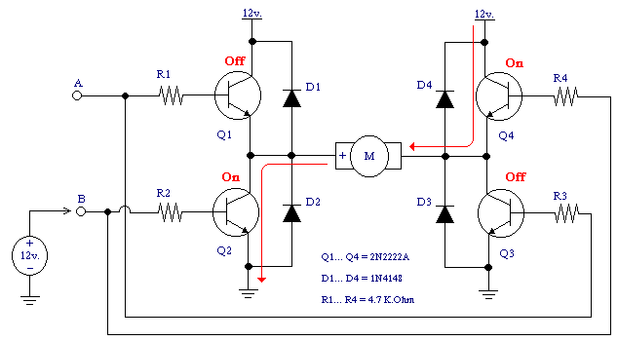

Slide 34
Conclusions
There are many ways to drive output devices
Transistors are good for low power applications
Relays are suitable for AC power applications or when low loss and high current is needed
H-bridge is for bi-directional applications
Choose the right tool for the job!

Slide 35
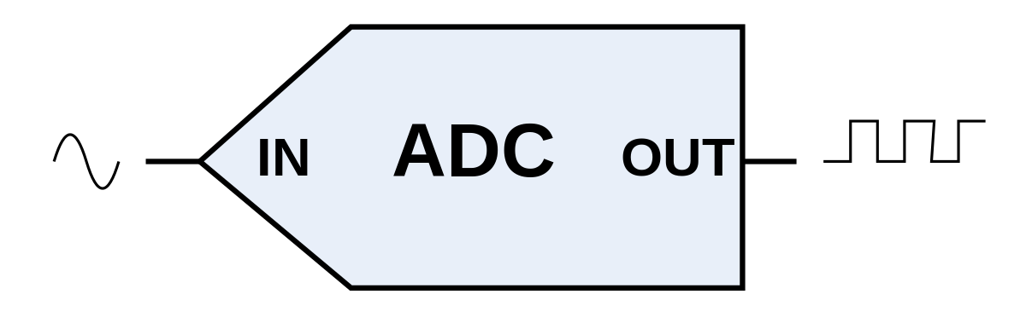
1. หลักการของ ADC
สัญญาณ
Analog (Voltage)
ค่า Digital

Slide 36
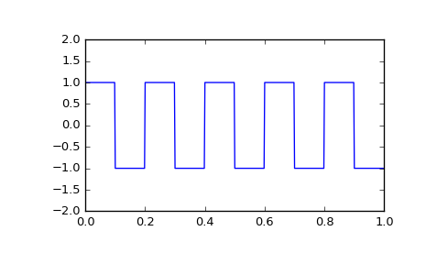
1.1 Sampling Rate Case Study: Speed Clicker Game Player tries to press a button as many times as possible within a given time.1.1
5V
0V
What is the minimum sampling rate in order to catch all the clicks?
Pulse period = 0.2 sec -> Freq = 1/0.2 = 5 Hz

Slide 37
Nyquist Frequency
Minimum sampling rate must be 2x the signal rate.
Slower sampling rates can cause “aliasing”
5Hz sampled output misses all the pulses
10Hz sampled output will capture the pulses

Slide 38
1.2 ADC Resolution
5V
0V
What is the minimum ADC resolution needed for this application
A Square wave has only two values: high and low
Thus, a 1 bit ADC is sufficient

Slide 39
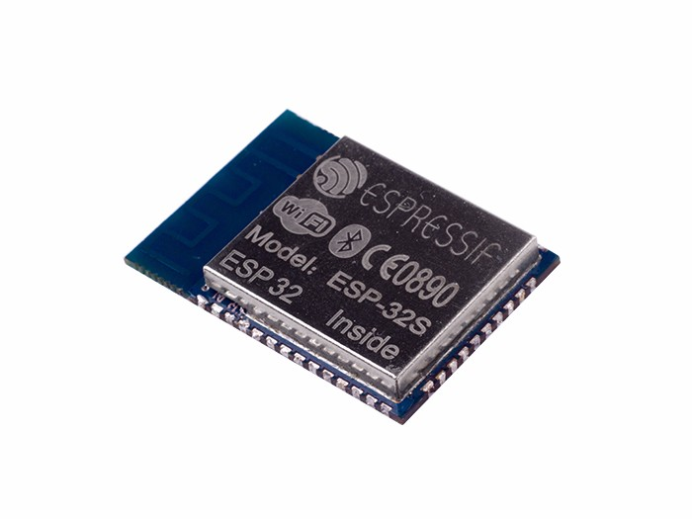
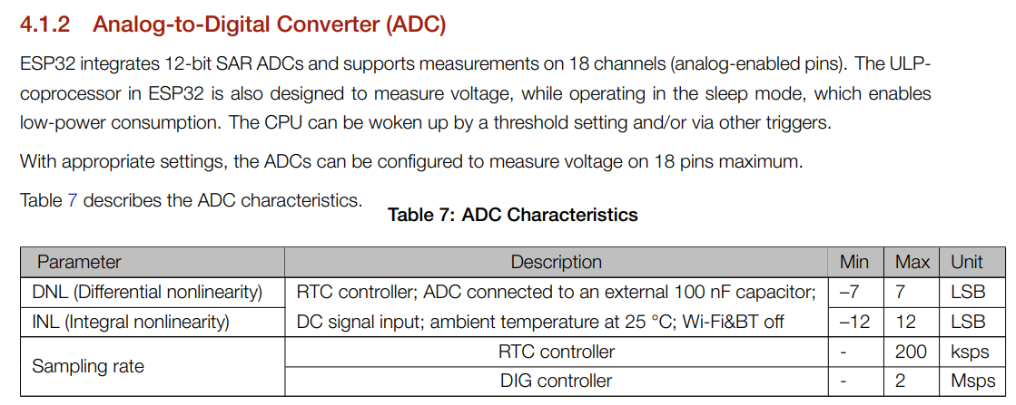
How about the ESP32 mcu?
Sampling rate is very good.
But the ADC resolution is not very high for audio.

Slide 40

High-end Sound Card

Slide 41
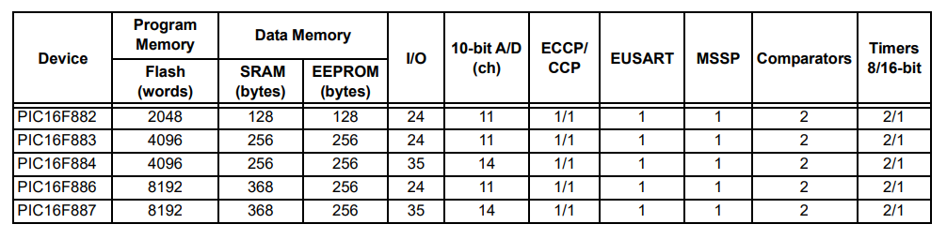
3. Number of ADC ports

Slide 42
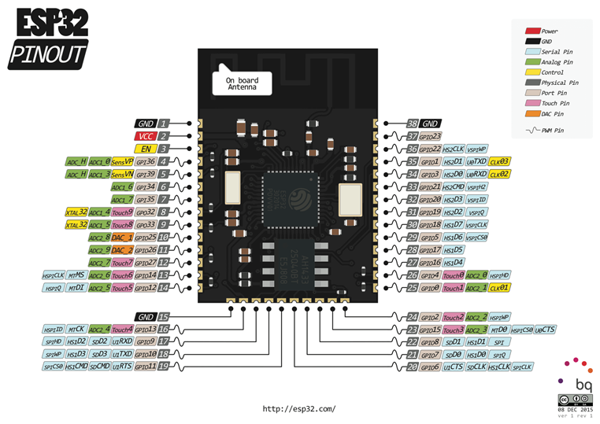
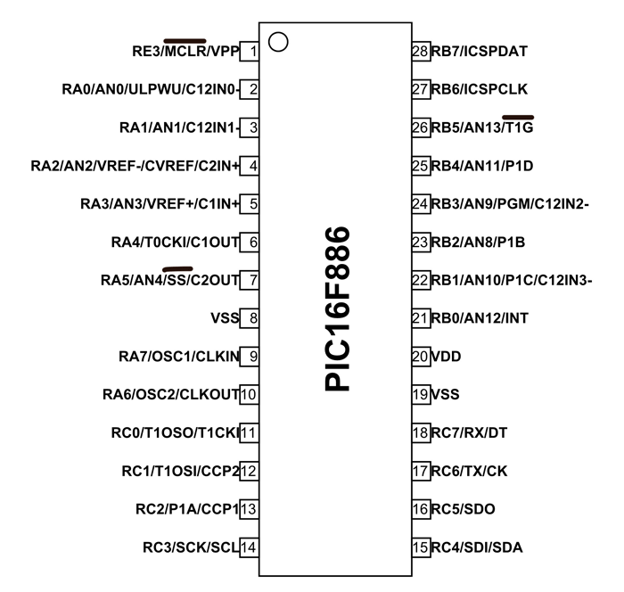
Which pins are ADC pins? Not all pins are analog-capable

Slide 43
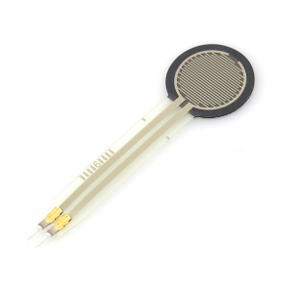
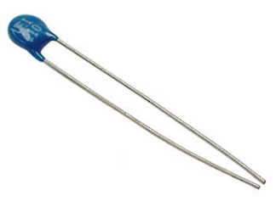
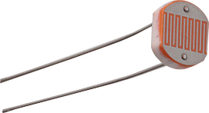
2. วงจรแบ่งแรงดัน (Voltage Divider) บ่อยครั้งที่ sensor เป็นตัวต้านทาน แต่ ADC วัดได้แค่แรงดันไฟฟ้า เราจะเปลี่ยนความต้านทานให้เป็นแรงดันได้อย่างไร

Slide 44

ตัวอย่างวงจรแบ่งแรงดัน
V เข้า MCU แปรผัน
ตามค่า R ของเซ็นเซอร์
เซ็นเซอร์
ตัวต้านทานอ้างอิง

Slide 45




Voltage Divider Circuit
$$Vout= \frac{R2}{R1+R2} . Vin$$
และเนื่องจาก $ADC Output α Vout$
$$∴ADC Output= \frac{R2}{R1+R2} . Max ADC Value$$

Slide 46
ตัวอย่างการคำนวณ
ถ้า R2 = 33K, Vin = 5V
ถ้า Rsensor (R1) = 99K
ค่าที่อ่านจาก ADC จะเป็นเท่าใด? (1.25V)
ค่า ADC Output จะเป็นเท่าใด? (255 ถ้าใช้ ADC 10 bit)
ถ้าสลับตำแหน่ง Rsensor กับ R อ้างอิงคำตอบข้างต้นจะเปลี่ยนแปลงไปอย่างไร

Slide 47
3. ADC Conversion Methods (เนื้อหาเสริม)
Direct conversion (Flash ADC)
Ramp-compare ADC
Successive-Approximation

Slide 48

1. Direct Conversion
A
B
C
D
E
F
G
แรงดันอ้างอิง (Vref) จะถูกแบ่งค่าลงเรื่อยๆ และป้อนเข้าชุดวงจรเปรียบเทียบแรงดัน
วงจรเปรียบเทียบใดที่ Vin มากกว่า Vref ก็จะให้ค่าเป็น 1 วงจรที่เหลือจะให้ค่าเป็น 0

Slide 49

OpAmp as a Comparator
V1
Output
V2
Input | Output
V1 > V2 | High (1)
V1 < V2 | Low (0)

Slide 50
Voltage Divider
Vout = Vin * R2 / (R1 + R2)

Slide 51
Direct Conversion
V at A = Vref * 7R / 8R
V at B = Vref * 6R / 8R
…
V at G = Vref * R / 8R
A
B
C
D
V at A = Vref * 7/8
V at B = Vref * 6/8
…
V at G = Vref * 1/8
E
F
G

Slide 52
Direct Conversion
If Vref = 8V and Vin = 5.5 V
What is the output of the ADC?
Output of comparator = 0b0011111
Output of encoder = 0b101
A
B
C
D
E
Demo
F
G

Slide 53

2. Ramp-Compare ADC
Demo
ใช้วงจรเปรียบเทียบแรงดันเพียงชุดเดียว โดยมีวงจรสร้างดัน (DAC) ค่อยๆ เพิ่มแรงดัน
เปรียบเทียบขึ้นจนมีค่าเกิน Vin

Slide 54

Ramp-Compare ADC Signal Example
ข้อเสียอย่างหนึ่งของ Ramp-Compare คือใช้เวลาในการแปลงค่าไม่เท่ากัน Analog
Input ที่มีค่ามากจะใช้เวลาแปลงนานกว่า ซึ่งเวลาที่แตกต่างกันนี้อาจส่งผลต่อจังหวะ
การทำงานของ MCU

Slide 55

3. Successive-Approximation
Demo
คือ Ramp Compare ADC ที่ปรับปรุงโดยใช้หลักของ Binary Search ในการหาค่าที่
ใกล้เคียง Vin ที่สุด (แทนการค่อยๆ เพิ่มค่าจากน้อยไปมาก)

Slide 56
ปัญหาของการใช้ threshold ค่าเดียวในการควบคุม
while(true) {
If sensor1 < 500 [ turnOn(); ]
If sensor1 > 500 [ turnOff(); ]
}

Slide 57
ปัญหาของการใช้ threshold ค่าเดียวในการควบคุม (ต่อ)
ค่าเซ็นเซอร์จำนวนมากมีการแกว่ง
บางครั้งเกิด Feedback จาก output เช่น
ปั๊มน้ำอัตโนมัติ: ลูกลอยไม่อยู่นิ่งเพราะน้ำกระเพื่อมจากน้ำที่ปั๊มสูบเข้า
โคมไฟอัตโนมัติ: แสงจากหลอดไฟบางส่วนวกกลับไปตกกระทบเซ็นเซอร์แสง

Slide 58
การติดดับติดต่อกันมักส่งผลเสียต่ออุปกรณ์
เกิดไฟกระชากบ่อยครั้งหากเป็นอุปกรณ์ที่กินพลังงานมาก เช่นปั๊มน้ำ รีเลย์
อายุการใช้งานของอุปกรณ์สั้นลง
ส่งผลให้ผู้ใช้เกิดความรำคาญ กระทบต่อการใช้งานจริง [ตัวอย่าง 7-Eleven]

Slide 59
การใช้ Hysteresis แก้ไขปัญหา
Off
กำหนด on threshold และ off threshold แยกกัน
while(ture) {
If sensor1 < 400 [ turnOn(); ]
If sensor1 > 600 [ turnOff(); ]
}
600
Guard band
400
On

Slide 60


บางครั้งเซ็นเซอร์มี hysteresis ในตัว
ลูกลอยไฟฟ้า
สวิทด้านในจะสับและปล่อยที่ระดับต่างกัน

Slide 61


Typical Use: Water Pump Control
Sensor Pinout

Slide 62

Simple Low-Pass Filtering: Hardware Filtering using Capacitors

Slide 63

Capacitors slow down the signal change

Slide 64


How do we know the right capacitor size to use?
Trial & error
Calculate the frequency response of a low-pass filter
Fc is where the output power (not amplitude) is half of the input.

Slide 65

Simple Low-Pass Filtering: Software Implementation
Where
Xn = The current average value
X(n-1) = The previous average value
I = new sensor value
w = weight

Slide 66

Example: Small Weight Limited noise rejection
Open this example

Slide 67

Example: Higher weight
Better noise rejection, but also causes a delay

Slide 68
Digital Interfaces and Basic PIC-C I2C Communication
Arnan (Roger) Sipitakiat
Department of Computer Engineering, Chiang Mai University, Thailand

Slide 69


Why I2C? Case study of how an Ultrasonic Proximity Sensor works

Slide 70


Direct Connection to the module You need to do all the timing yourself
Implement timing

Slide 71

Offload to an I2C Host
Let an I2C host perform the timing
I2C
Take care
of timing
This idea is similar to software abstraction where you create subroutines to hide unnecessary details

Slide 72
Tradeoffs of offloading
Benefits
The sensor is simpler to use.
The main processor is free to do other things.
More modular.
Drawbacks
More expensive
Must be careful of timing problems on the I2C host

Slide 73






Example 3: I2C devices on the market
Digital Clock
Barometer
Temperature & RH
Color Sensor
Accelerometer
Motor Driver

Slide 74


Motor Driver Module
Register Address | Function
0x82 | Speed (0-255)
0x84 | PWM Frequency
0xAA | Direction (0/1)
0xA1 | Select Motor A (0/1)
0xA5 | Select Motor B (0/1)

Slide 75


Clock Module Module address = 0xD0

Slide 76
Bitwise Operations

Slide 77
I2C Basics
I2C is a Bus. Serial is point-to-point
Master and Slave pair
Master must start the communication
Slave can only respond
Slave has a 8-bit address
Bit 0 is reserved for direction control

Slide 78
Basic I2C Bus Setup
5V
MASTER
SLAVE 1
SLAVE 2
Pull-up Resistors
SDA
SCL

Slide 79
i2C Commands in PIC-C
Master Only
I2c_start()
I2c_stop()
Slave Only
I2c_isr_state()
Master & Slave
I2c_read()
I2c_write()

Slide 80
Sending 1 Byte to Slave
MASTER
SLAVE
I2c_start()
I2c_write(slave addr | 0)
I2c_write(registerAddress)
I2c_write(value)
I2c_stop()
Address | Content
0 | 0
1 | 0
2 | 0
3 | 0
4 | 0
5 | 0
6 | 0
7 | 0

Slide 81
Reading 2 bytes from slave
MASTER
SLAVE
I2c_start()
I2c_write(slave addr | 0)
I2c_write(registerAddress)
I2c_start()
I2c_write(slave addr | 1)
Value1 = I2c_read()
Value2 = I2c_read(0)
I2c_stop()
Address | Content
0 | 0
1 | 0
2 | 0
3 | 0
4 | 0
5 | 0
6 | 0
7 | 0

Slide 82
Write ค่า 50 ไปยัง Register 5 ของ slave ที่มี address = 100
I2c_start();

Slide 83
Write ค่า 1000 ไปยัง Register 5 (ไบท์บน), 6 (ไบท์ล่าง) ของ slave ที่มี address = 100
I2c_start();

Slide 84
Read ค่าจาก Register 5 ของ slave ที่มี address = 100
Int returnValue;
I2c_start();

Slide 85
Read ค่าเซ็นเซอร์ 2 byte จาก Register 5,6 ของ slave ที่มี address = 100 และนำมาประกอบกันเป็นค่า int 16 Bit Register 5 = byte บน
Int16 Value;
I2c_start();

Slide 86
Example I Controlling the Display Module Address = 0xB0
Register Address | Function
2 | High Byte
3 | Low Byte

Slide 87
Example Program
// i2c1 - Master
#use i2c(MASTER, I2C1)
// Show the number 100 on the screen
I2c_start();
I2c_write(0xB0 | 0); // display module address
I2c_write(2); // show number command
I2c_write(0);
I2c_write(100);
I2c_stop();

Slide 88

Example II Reading from the ultrasonic sensor

Slide 89
Logical Operation 3 and 2 = ? 3 && 2 = ? Bitwise Operation 3 & 2 = ?
What is bitwise operations?
Notes:
Logical operation ผลที่ได้คือ จริง (non-zero) หรือ เท็จ (0) เท่านั้น
Bitwise operation ผลที่ได้ต้องคำนวณจากการกระทำการระดับบิต

Slide 90
Bitwise vs Logical Operators
Logical operators results in “True” or “False” only.
Examples
0b011 & 0b110 = 0b010 (bitwise)
0b011 && 0b110 = True (logical)
~0b010 = 0b101 (bitwise)
!0b010 = False (logical)

Slide 91
เลขฐาน 10, 2, และ 16
10 (ฐาน 10) = 0b1010 (ฐาน 2) = 0x0A (ฐาน 16)
ฐาน 2 ใช้สัญลักษณ์ตัว b ส่วน ฐาน 16 ใช้ตัว x
ฐาน 16 หนึ่งหลัก = 4 หลักฐาน 2
0x12 = 0b0001 0010

Slide 92
Useful Bitwise Operations
Shift left, right (<<, >>) 0b01 << 1 = 0b10
Bitwise AND ( & ) 0b10 & 0b01 = 0b00
Bitwise OR ( | ) 0b01 | 0b10 = 0b11
XOR (^) 0b11 | 0b10 = 01
Bitwise Not ( ~ ) ~0b01 = 0b10 = 0b11111110 (if using 8-bit)

Slide 93

Practice in Python using repl.it

Slide 94
Clock Module

Slide 95
ถ้าค่าเซ็นเซอร์ = 1000 (10 bit) จะส่งค่านี้จาก slave ไป master ต้องเขียนโปรแกรมอย่างไรถ้าส่งข้อมูลได้ทีละ 1 byte (8 bit)
Slave
Master
8 bit data path
Sensor Value = 1000
Write(1000); ???

Slide 96
ส่งค่า 16 bit ผ่าน bus ขนาด 8 bit โดยใช้ Bitwise Opertations
ฝั่งส่ง
write(1000); ผิด
Write(1000 & 0xFF ); ไบท์ล่าง
Write (1000 >> 8); ไบท์บน
ฝังรับ
Int16 Value = read() + (read() << 8);
ได้เป็น value = 232 + (3 << 8) = 232+768 = 1000

Slide 97
พิจารณาค่าตัวแปรในรูปเลขฐานต่างๆ
Int16 Data = 1000;
1000 = 0x3E8 (base 16) = 0b1111101000 (base 2)
ไบท์บน
ไบท์ล่าง
15 | 14 | 13 | 12 | 11 | 10 | 9 | 8 | 7 | 6 | 5 | 4 | 3 | 2 | 1 | 0
0 | 0 | 0 | 0 | 0 | 0 | 1 | 1 | 1 | 1 | 1 | 0 | 1 | 0 | 0 | 0
Bit ที่

Slide 98
Shifting Bits
Int16 Data = 0x3E8;
15 | 14 | 13 | 12 | 11 | 10 | 9 | 8 | 7 | 6 | 5 | 4 | 3 | 2 | 1 | 0
Bit ที่
0 | 0 | 0 | 0 | 0 | 0 | 1 | 1 | 1 | 1 | 1 | 0 | 1 | 0 | 0 | 0
Data >> 8 = 3
15 | 14 | 13 | 12 | 11 | 10 | 9 | 8 | 7 | 6 | 5 | 4 | 3 | 2 | 1 | 0
0 | 0 | 0 | 0 | 0 | 0 | 0 | 0 | 0 | 0 | 0 | 0 | 0 | 0 | 1 | 1
Data << 8 = 0xE8
15 | 14 | 13 | 12 | 11 | 10 | 9 | 8 | 7 | 6 | 5 | 4 | 3 | 2 | 1 | 0
1 | 1 | 1 | 0 | 1 | 0 | 0 | 0 | 0 | 0 | 0 | 0 | 0 | 0 | 0 | 0

Slide 99
Bitwise AND
Int16 Data = 0x3E8;
Data & 0xFF00 = 0x300
0x03E8
0 | 0 | 0 | 0 | 0 | 0 | 1 | 1 | 1 | 1 | 1 | 0 | 1 | 0 | 0 | 0
&
0xFF00
1 | 1 | 1 | 1 | 1 | 1 | 1 | 1 | 0 | 0 | 0 | 0 | 0 | 0 | 0 | 0
0x300
0 | 0 | 0 | 0 | 0 | 0 | 1 | 1 | 0 | 0 | 0 | 0 | 0 | 0 | 0 | 0

Slide 100
Bitwise OR
Int16 Data = 0x3E8;
Data | 0xFF00 = 0xFFE8
0x03E8
0 | 0 | 0 | 0 | 0 | 0 | 1 | 1 | 1 | 1 | 1 | 0 | 1 | 0 | 0 | 0
|
0xFF00
1 | 1 | 1 | 1 | 1 | 1 | 1 | 1 | 0 | 0 | 0 | 0 | 0 | 0 | 0 | 0
0xFFE8
1 | 1 | 1 | 1 | 1 | 1 | 1 | 1 | 1 | 1 | 1 | 0 | 1 | 0 | 0 | 0

Slide 101
Bitwise NOT
Int16 Data = 0x3E8;
Data = ~Data
0x3E8
0 | 0 | 0 | 0 | 0 | 0 | 1 | 1 | 1 | 1 | 1 | 0 | 1 | 0 | 0 | 0
|
0xFC17
1 | 1 | 1 | 1 | 1 | 1 | 0 | 0 | 0 | 0 | 0 | 1 | 0 | 1 | 1 | 1

Slide 102
Logical Operation 3 and 2 = ? 3 && 2 = ? Bitwise Operation 3 & 2 = ?
What is bitwise operations?
Notes:
Logical operation ผลที่ได้คือ จริง (non-zero) หรือ เท็จ (0) เท่านั้น
Bitwise operation ผลที่ได้ต้องคำนวณจากการกระทำการระดับบิต

Slide 103
Bitwise vs Logical Operators
Logical operators results in “True” or “False” only.
Examples
0b011 & 0b110 = 0b010 (bitwise)
0b011 && 0b110 = True (logical)
~0b010 = 0b101 (bitwise)
!0b010 = False (logical)

Slide 104
เลขฐาน 10, 2, และ 16
10 (ฐาน 10) = 0b1010 (ฐาน 2) = 0x0A (ฐาน 16)
ฐาน 2 ใช้สัญลักษณ์ตัว b ส่วน ฐาน 16 ใช้ตัว x
ฐาน 16 หนึ่งหลัก = 4 หลักฐาน 2
0x12 = 0b0001 0010

Slide 105
Useful Bitwise Operations
Shift left, right (<<, >>) 0b01 << 1 = 0b10
Bitwise AND ( & ) 0b10 & 0b01 = 0b00
Bitwise OR ( | ) 0b01 | 0b10 = 0b11
XOR (^) 0b11 | 0b10 = 01
Bitwise Not ( ~ ) ~0b01 = 0b10 = 0b11111110 (if using 8-bit)

Slide 106
Practice in Python using repl.it

Slide 107
Clock Module

Slide 108
ถ้าค่าเซ็นเซอร์ = 1000 (10 bit) จะส่งค่านี้จาก slave ไป master ต้องเขียนโปรแกรมอย่างไรถ้าส่งข้อมูลได้ทีละ 1 byte (8 bit)
Slave
Master
8 bit data path
Sensor Value = 1000
Write(1000); ???

Slide 109
ส่งค่า 16 bit ผ่าน bus ขนาด 8 bit โดยใช้ Bitwise Opertations
ฝั่งส่ง
write(1000); ผิด
Write(1000 & 0xFF ); ไบท์ล่าง
Write (1000 >> 8); ไบท์บน
ฝังรับ
Int16 Value = read() + (read() << 8);
ได้เป็น value = 232 + (3 << 8) = 232+768 = 1000

Slide 110
พิจารณาค่าตัวแปรในรูปเลขฐานต่างๆ
Int16 Data = 1000;
1000 = 0x3E8 (base 16) = 0b1111101000 (base 2)
ไบท์บน
ไบท์ล่าง
15 | 14 | 13 | 12 | 11 | 10 | 9 | 8 | 7 | 6 | 5 | 4 | 3 | 2 | 1 | 0
0 | 0 | 0 | 0 | 0 | 0 | 1 | 1 | 1 | 1 | 1 | 0 | 1 | 0 | 0 | 0
Bit ที่

Slide 111
Shifting Bits
Int16 Data = 0x3E8;
15 | 14 | 13 | 12 | 11 | 10 | 9 | 8 | 7 | 6 | 5 | 4 | 3 | 2 | 1 | 0
Bit ที่
0 | 0 | 0 | 0 | 0 | 0 | 1 | 1 | 1 | 1 | 1 | 0 | 1 | 0 | 0 | 0
Data >> 8 = 3
15 | 14 | 13 | 12 | 11 | 10 | 9 | 8 | 7 | 6 | 5 | 4 | 3 | 2 | 1 | 0
0 | 0 | 0 | 0 | 0 | 0 | 0 | 0 | 0 | 0 | 0 | 0 | 0 | 0 | 1 | 1
Data << 8 = 0xE8
15 | 14 | 13 | 12 | 11 | 10 | 9 | 8 | 7 | 6 | 5 | 4 | 3 | 2 | 1 | 0
1 | 1 | 1 | 0 | 1 | 0 | 0 | 0 | 0 | 0 | 0 | 0 | 0 | 0 | 0 | 0

Slide 112
Bitwise AND
Int16 Data = 0x3E8;
Data & 0xFF00 = 0x300
0x03E8
0 | 0 | 0 | 0 | 0 | 0 | 1 | 1 | 1 | 1 | 1 | 0 | 1 | 0 | 0 | 0
&
0xFF00
1 | 1 | 1 | 1 | 1 | 1 | 1 | 1 | 0 | 0 | 0 | 0 | 0 | 0 | 0 | 0
0x300
0 | 0 | 0 | 0 | 0 | 0 | 1 | 1 | 0 | 0 | 0 | 0 | 0 | 0 | 0 | 0

Slide 113
Bitwise OR
Int16 Data = 0x3E8;
Data | 0xFF00 = 0xFFE8
0x03E8
0 | 0 | 0 | 0 | 0 | 0 | 1 | 1 | 1 | 1 | 1 | 0 | 1 | 0 | 0 | 0
|
0xFF00
1 | 1 | 1 | 1 | 1 | 1 | 1 | 1 | 0 | 0 | 0 | 0 | 0 | 0 | 0 | 0
0xFFE8
1 | 1 | 1 | 1 | 1 | 1 | 1 | 1 | 1 | 1 | 1 | 0 | 1 | 0 | 0 | 0

Slide 114
Bitwise NOT
Int16 Data = 0x3E8;
Data = ~Data
0x3E8
0 | 0 | 0 | 0 | 0 | 0 | 1 | 1 | 1 | 1 | 1 | 0 | 1 | 0 | 0 | 0
|
0xFC17
1 | 1 | 1 | 1 | 1 | 1 | 0 | 0 | 0 | 0 | 0 | 1 | 0 | 1 | 1 | 1

Slide 115
1. PWM คืออะไร? กรณีศึกษา สมมุติว่าต้องการควบคุมความเร็วของมอเตอร์ จะต้องออกแบบวงจรอย่างไร?

Slide 116

ตามหลักการทั่วไป
ความเร็วการหมุนขึ้นอยู่กับกำลังไฟฟ้า
ที่ป้อนให้กับมอเตอร์ ซึ่ง
Power = I x V
ซึ่งหากความต่างศักดิ์คงที่
สิ่งที่ต้องเปลี่ยนคือกระแส

Slide 117

วิธีหนึ่งที่ทำได้คือควบคุมกระแสด้วยตัวต้านทาน
หรือตัวต้านทานปรับค่าได้ (Potentiometer หรือ POT)
แต่การเปลี่ยนค่าความต้านทานมักทำไม่สะดวกนัก
โดยเฉพาะเมื่อต้องการควบคุมผ่านโปรแกรม
นอกจากนั้นโหลดที่ต้องใช้กระแสสูงก็มักทำให้เกิด
ความร้อนขึ้นที่ตัวต้านทานสูง

Slide 118

Pulse Width Modulation (PWM)
คือการสร้าง Pulse ที่ความถี่สูง*
มีเวลาติดและดับแปรผันตามระดับพลังงานที่
ต้องการจะส่งออกไปยังโหลด
เป็นทางออกที่ได้รับความนิยมเพราะ
มักไม่ต้องแก้ไขวงจร
ปรับพลังงานผ่านโปรแกรมได้
* ค่าเป็นเท่าไหร่แล้วแต่งาน
V Average

Slide 119

PWM Parameters
คุณสมบัติของ PWM ที่สำคัญคือ
คาบ มีหน่วยเป็นเวลา
Duty มีหน่วยเป็นเปอร์เซ็นต์
Period unit = time (e.g. ms)
Duty unit = % (0 to 100)

Slide 120
2. การใช้งาน PWM ในระบบสมองกลฝังตัว
2.1 Power - ใช้ควบคุมพลังงานที่ส่งไปยังโหลด
2.2 Signal – ใช้รับและส่งสัญญาณดิจิทัล
2.3 Digitize – แปลงค่าสัญญาณ อนาล็อก กับ ดิจิทัล

Slide 121



2.1 Power - ใช้ควบคุมพลังงานที่ส่งไปยังโหลด

Slide 122


เครื่องปรับอากาศ (แอร์)
Compressor ทำงานเมื่อต้องการ ลดอุณหภูมิ
คาบและ Duty การทำงาน ของ Compressor เป็นเท่าใด?
กราฟสีเทาแสดงเวลาติด/ดับของ compressor

Slide 123


เครื่องทำน้ำอุ่น
Triac ควบคุมการเร่งหรี่ไฟ
ทำงานเท่ากับความถี่ของไฟบ้าน (50Hz)

Slide 124
คาบการทำงานของ PWM ควรเป็นเท่าใด ให้ดูที่ response time ของ Output นั้นๆ
เตาแม่เหล็กไฟฟ้า Response ของอุณหภูมิเป็นหน่วยวินาที ดังนั้นคาบ PWM ~15-30 วินาที
เครื่องปรับอากาศ Response อุณภูมิห้องหน่วยเป็นนาที ดังนั้นคาบ PWM ~1+ นาที
หม้อทำน้ำอุ่น ใช้ Traic ควบคุมไฟ AC ที่ความถี่ 50Hz
LED? Response ของแสงหน่วยเป็น ? ดังนั้นคาบ PWM ควรเป็น ?

Slide 125



การออกแบบวงจรควบคุมที่เหมาะกับคาบที่ต้องการ
Transistor (for DC) Triac (for AC) Relay (DC/AC)

Slide 126
อายุการใช้งาน Relay
สมมุติอายุการใช้งาน 100,000 operations
ถ้าใช้กับ PWM ที่มีคาบ = 10 Hz
อายุการใช้งานของ relay จะนานเท่าใด?
คำตอบ: 100,000/10 = 10,000 วินาที = 2.78 ชม

Slide 127

Transistor มีอายุการใช้งานนานมาก แต่มีข้อจำกัดอย่างอื่น เช่น กระแส, ความไว
Load
PWM Signal

Slide 128

ตัวอย่างข้อจำกัดในการสร้าง PWM ของ Transistor
Td = Delay Time
Tr = Rising Time
Ts = Storage Time
Tf = Falling Time

Slide 129

Case Study: NPN 2N3904 Transistor
Pulse ที่สั้นที่สุด = Rise Time + Storage Time + Fall Time
= 35+200+50 = 285 ns ถ้าสมมุติว่า PWM ที่ต้องการมี 100 ระดับ แสดงว่า 285 ns คือ 1% ของคาบ
ดังนั้นคาบเท่ากับ 285x100 = 28,500 ns หรือ 35.088 KHz

Slide 130


2.2 Signal – ใช้ PWM รับและส่งสัญญาณดิจิทัล
Servo Motor ใช้ PWM เป็น Input กำหนดตำแหน่งของมอเตอร์
Ultrasonic Proximity Sensor ส่งค่าระยะที่วัดได้ออกมาเป็น PWM

Slide 131

Servo Motor Control

Slide 132


Ultrasonic Proximity Signal

Slide 133

2.3 Digitize – แปลงค่าสัญญาณ อนาล็อก กับ ดิจิทัล
ตัวอย่างการแปลงสัญญาณอนาล๊อกเป็นดิจิทัลโดยใช้ PWM

Slide 134

Live Demo
https://demonstrations.wolfram.com/PulseWidthModulationPrinciple

